Slide 1
Визуальная оценка злокачественных новообразований грудной клетки (перевод статьи)
ФГБОУ ВО "Красноярский государственный медицинский университет имени
профессора В.Ф.Войно-Ясенецкого" Министерства здравоохранения РФ
Кафедра лучевой диагностики ИПО
Выполнила : Ремкевич Е.Е, ординатор 1-го года каф.лучевой диагностики ИПО

Slide 2
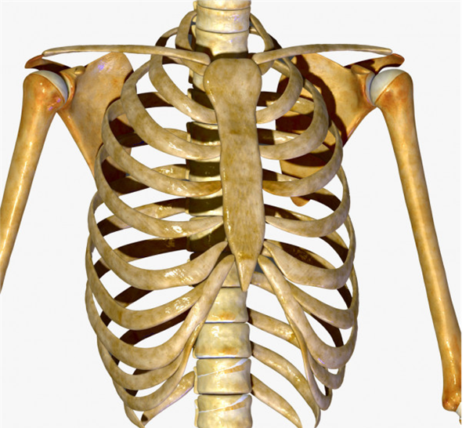
Актуальность
Новообразования грудной клетки представляют собой редкие поражения, которые составляют примерно 5% всех грудных злокачественных новообразований. Эти опухоли могут возникать из костных структур или мягких тканей, они могут быть злокачественными или доброкачественными.
Большинство из этих редких поражений являются злокачественными, и поскольку они редки, рентгенологи могут быть незнакомы с их типичными клиническими проявлениями и особенностями визуализации.

Slide 3
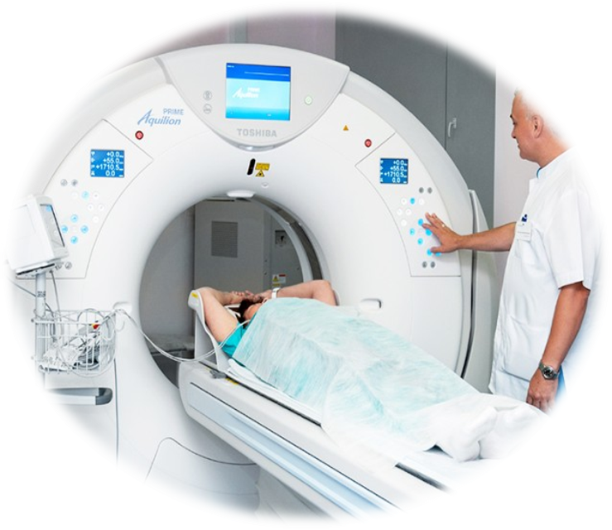
Роль лучевой диагностики
Новообразования в грудной клетке могут быть первоначально идентифицированы при рентгенографии грудной клетки, учитывая широкую доступность и использование этого метода. Хотя 20% опухолей грудной стенки могут быть обнаружены при рентгенографии грудной клетки, злокачественные новообразования грудной стенки лучше всего оцениваются с помощью визуализации с поперечным сечением, МСКТ и магнитно-резонансной (МР) томографии, каждая из которых имеет свои сильные и слабые стороны.

Slide 4
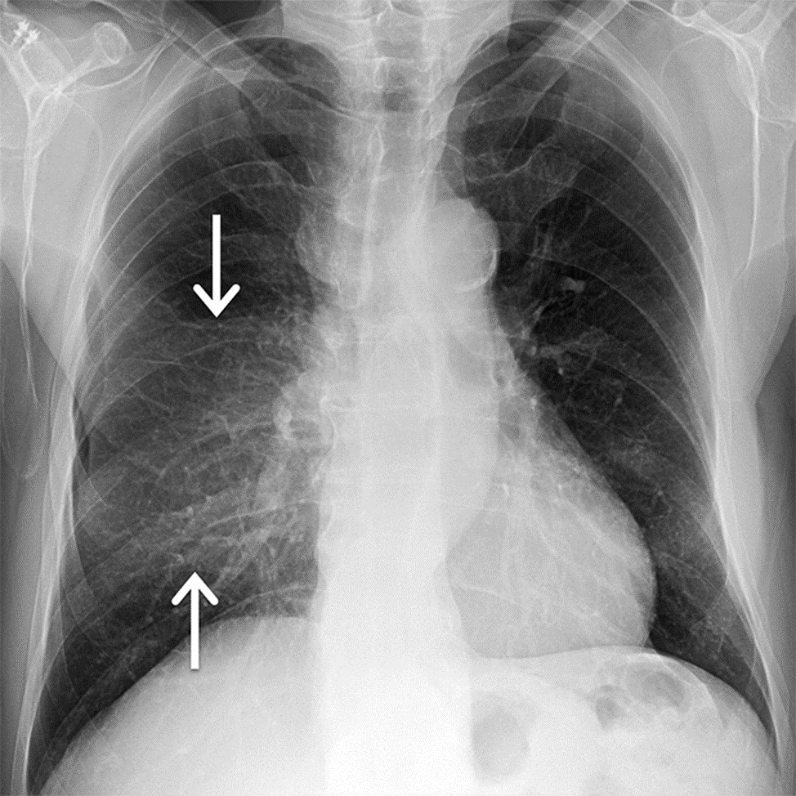
Рисунок 1а. Неходжкинская лимфома стенки грудной клетки у 58-летнего мужчины с правосторонней болью в груди. (а) рентгенограмма грудной клетки в заднем отделе показывает затемнение легочного поля(стрелки); этот результат был интерпретирован как пневмония, учитывая присутствующий симптом боли в груди. https://pubs.rsna.org/doi/10.1148/rg.2016150208

Slide 5
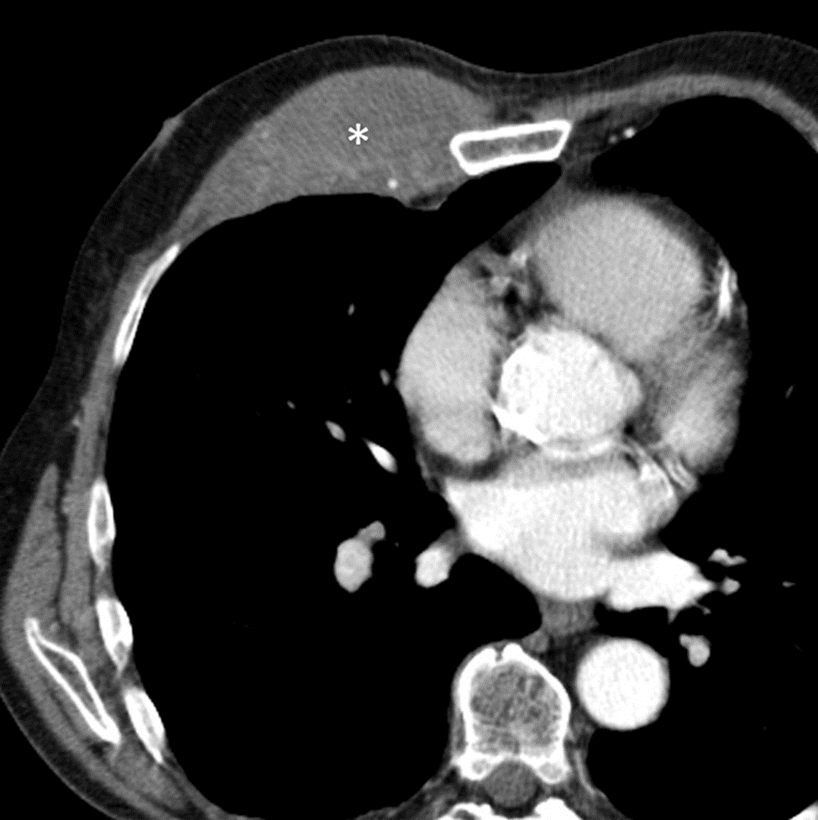
Рисунок 1б. Неходжкинская лимфома стенки грудной клетки .
https://pubs.rsna.org/doi/10.1148/rg.2016150208

Slide 6
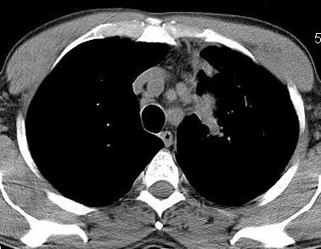
Преимущества КТ
Позволяет намного более точно идентифицировать и характеризовать злокачественные опухоли грудной стенки. Мультидетекторная КТ легко обнаруживает наличие поражения, место расположения и происхождение ткани (кости и хряща или мягких тканей, таких как мышцы, жир или кожа), Морфологические признаки и внутренние компоненты, такие как жир и минерализация.
Внутривенное введение контрастного вещества может быть использовано для выявления васкулярности опухоли.

Slide 7
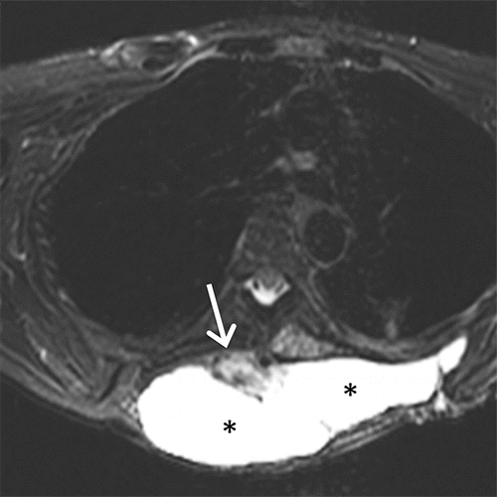
Преимущества МРТ
Учитывая превосходный контраст мягких тканей, достигнутый с помощью МР-томографии, по сравнению с КТ, он является оптимальным методом визуализации для определения степени поражения мягких тканей грудной стенки и позволяет дифференцировать злокачественные новообразования от нормальных структур грудной стенки и процессов неопухолевых заболеваний, таких как инфекция и воспаление

Slide 8
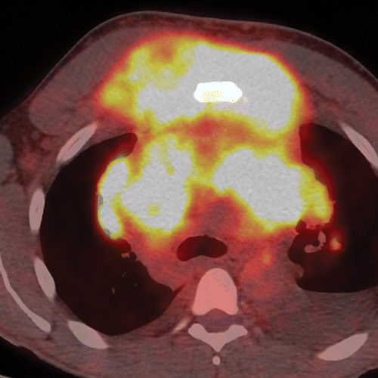
ПЭТ/КТ
Позитронно-эмиссионная томография (ПЭТ) / КТ с использованием фтор-18-фтордезоксиглюкозы (ФДГ) обычно не проводится для оценки злокачественных новообразований грудной стенки, поскольку многие первичные и вторичные новообразования показывают повышенное поглощение ФДГ. Основные функции ПЭТ / КТ в этой обстановке включают стадию заболевания, оценку ответа на лечение и выявление рецидива заболевания.

Slide 9
Первичные злокачественные костные опухоли

Slide 10
Хондросаркома
Хондросаркома является наиболее распространенным первичным костным злокачественным новообразованием стенки грудной клетки, представляя 30% всех первичных злокачественных костных поражений и 33% всех первичных новообразований ребер.
Приблизительно 10% хондросарком встречаются в грудной стенке, и большинство из них выявляются в передней грудной стенке, в верхних пяти ребрах, рядом с костохондральными соединениями или в паравертебральных областях

Slide 11
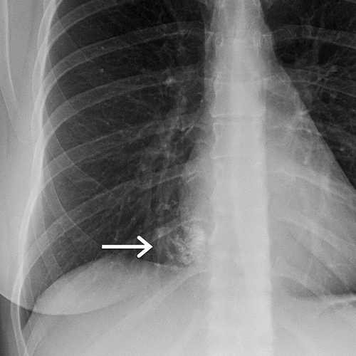
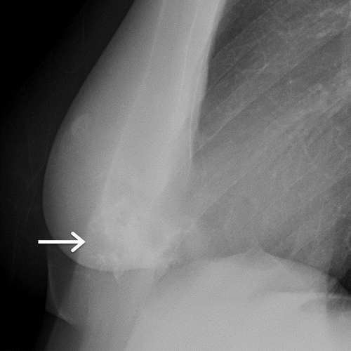
Рис.4а,б. Хондросаркома грудной стенки у 29-летней женщины с жалобами на загрудинную боль.
https://pubs.rsna.org/doi/10.1148/rg.2016150208

Slide 12
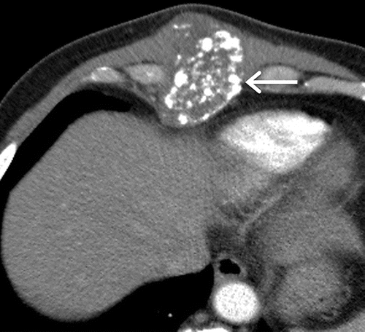
https://pubs.rsna.org/doi/10.1148/rg.2016150208
Рис. 4в.

Slide 13
Остеосаркома
Остеосаркома - это злокачественная мезенхимальная опухоль высокой степени злокачественности, на которую приходится 10–15% первичных злокачественных новообразований грудной стенки. Может возникать из ребер (костохондральное соединение), грудины, лопаток и ключиц.
Окостенение или кальцификация при остеосаркомах могут быть плотными, облачными или похожими на слоновую кость. В отличие от хондросаркомы, при остеосаркоме окостенение или кальцификация наиболее выражены в центральной части новообразования и уменьшаются по направлению к периферии.

Slide 14
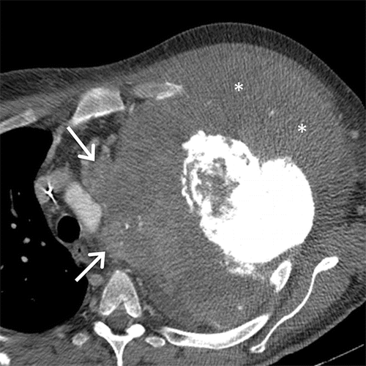
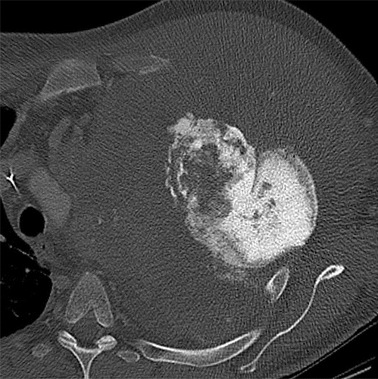
Рис 6.а,б.Остеосаркома грудной стенки у 47-летнего мужчины. (а) Осевая конусообразная мультидетекторная компьютерная томография с контрастным усилением (окно мягких тканей), полученная на уровне дуги аорты, демонстрирует большую массу мягких тканей, занимающую весь левый гемиторакс, с инвазией в соседнюю стенку грудной клетки (*) и средостение (стрелки). Большое внимание минерализации присутствует в центре. https://pubs.rsna.org/doi/10.1148/rg.2016150208

Slide 15
Саркома Юинга
Саркомы Юинга обычно возникают из ребер, лопаток, ключиц и грудины и чаще всего поражают людей в возрасте от 20 до 30 лет. Эти поражения представляют собой наиболее распространенные первичные злокачественные новообразования грудной стенки, наблюдаемые у детей и молодых людей, и являются третьей по частоте причиной первичной злокачественной опухоли грудной стенки

Slide 16
В отличие от кальцификации, наблюдаемой при других первичных костных злокачественных новообразованиях стенки грудной клетки, кальцификация в этих новообразованиях наблюдается редко. Опухоли могут проникать в соседние структуры, такие как плевра, средостение и легкие. Большинство поражений демонстрируют интенсивное усиление после внутривенного введения контрастного вещества на основе гадолиния. Небольшие новообразования имеют тенденцию быть однородными, тогда как крупные опухоли с большей вероятностью демонстрируют области гетерогенности из-за кровоизлияния и / или некроза.
При FDG PET / CT повышенное поглощение FDG является типичным, хотя в областях некроза может наблюдаться пониженное поглощение радиоактивного индикатора

Slide 17
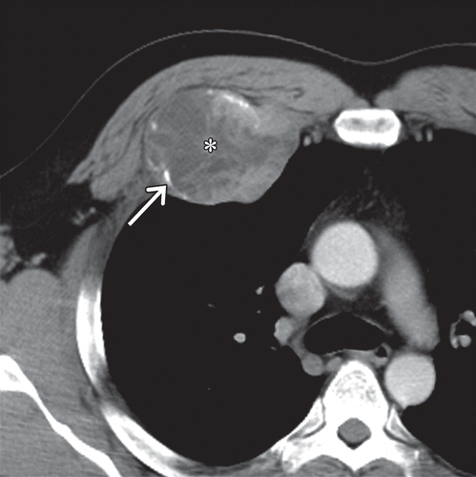
Рис.7 Саркома Юинга правой грудной стенки у 37-летнего мужчины.
https://pubs.rsna.org/doi/10.1148/rg.2016150208

Slide 18
Липосаркома
В зависимости от объема жира в опухоли может быть трудно отличить хорошо дифференцированную липосаркому от липомы.

Slide 19
Ключевые особенности визуализации, используемые для дифференциации липосаркомы от липомы

Slide 20
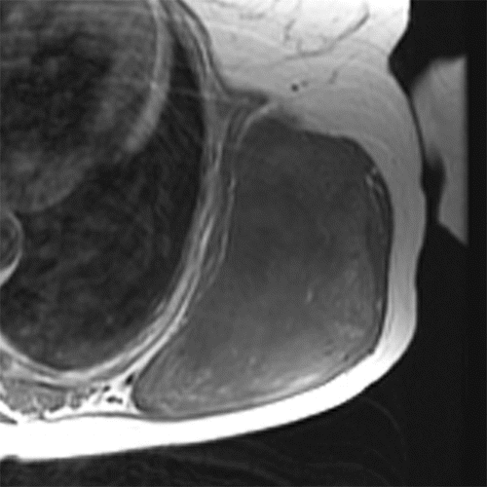
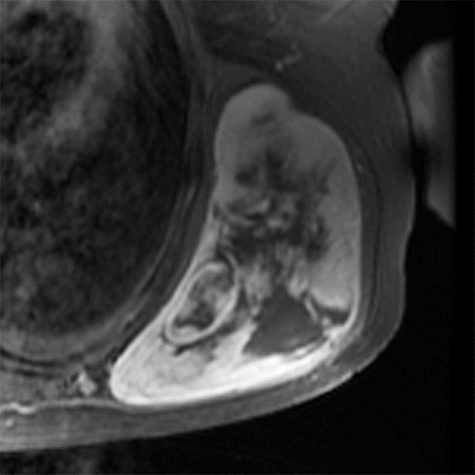
Рис 8.а,б.Липосаркома левой стенки грудной клетки у 49-летней женщины с болью в груди. Т1,Т2.
https://pubs.rsna.org/doi/10.1148/rg.2016150208

Slide 21
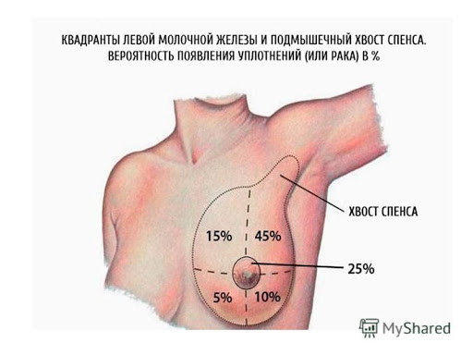
Сосудистые новообразования
Ангиосаркома наиболее сильно связана с хронической лимфедемой, особенно после мастэктомии по поводу рака молочной железы, хотя эта связь существует только в 10% случаев.
Когда ангиосаркомы возникают из стенки грудной клетки, наиболее распространенным местом является грудь у пациентов с раком молочной железы в анамнезе

Slide 22
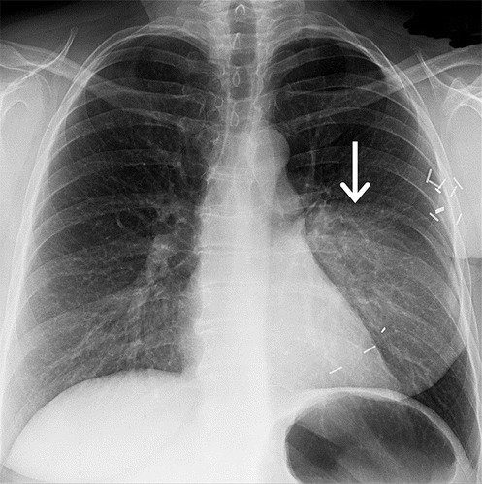
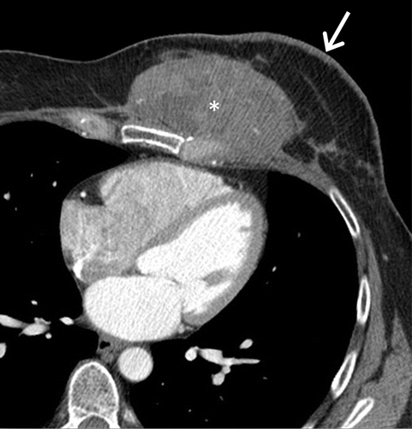
Рис 10.а,б. Ангиосаркома левой грудной стенки у 59-летней женщины после мастэктомии по поводу рака молочной железы.
https://pubs.rsna.org/doi/10.1148/rg.2016150208

Slide 23
Новообразования нервной оболочки
Эти новообразования составляют 5–10% всех сарком мягких тканей и чаще всего встречаются у пациентов в возрасте 20–50 лет . Связан с нейрофиброматозом типа 1 и является основной причиной смерти от рака у пациентов с этим заболеванием.

Slide 24
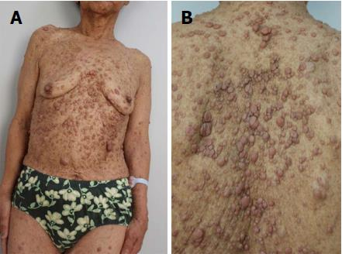
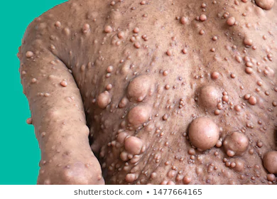
Neurofibromatosis type 1
Рис.11 а,б,с

Slide 25
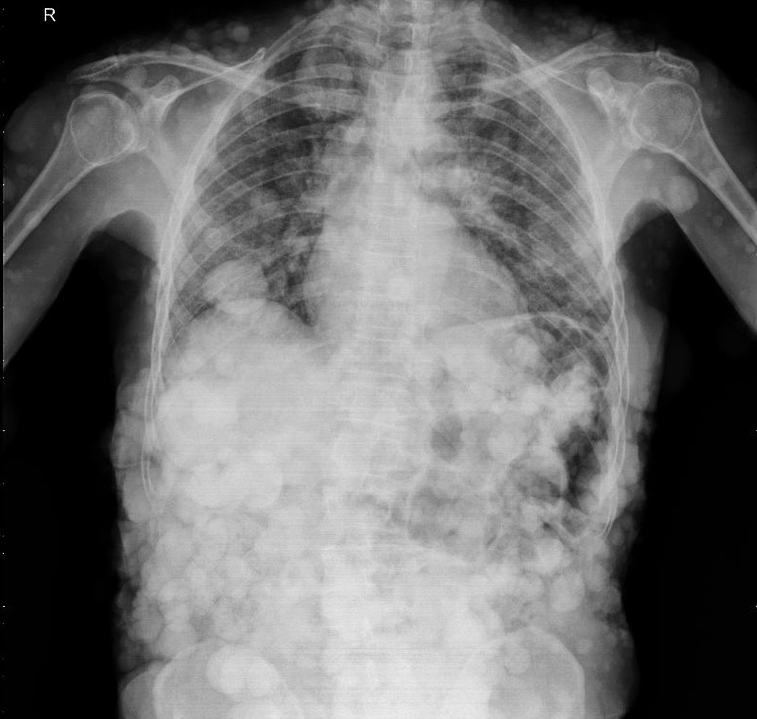
Рис.12

Slide 26
Вторичные новообразования
Эти поражения могут проявляться по-разному, при этом некоторые метастазы демонстрируют характеристики визуализации, характерные для первичных злокачественных новообразований, из которых они происходят. Некоторые метастазы могут быть преимущественно склеротическими поражениями от рака молочной железы или простаты; литические и экспансивные поражения почечно-клеточного рака.

Slide 27
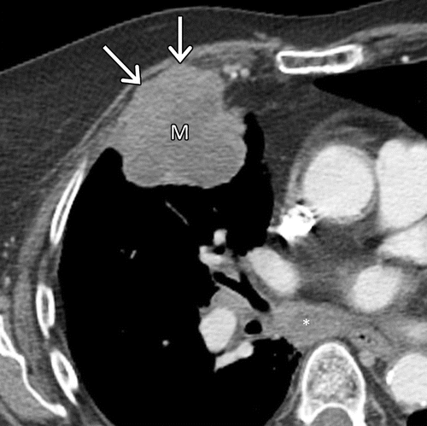
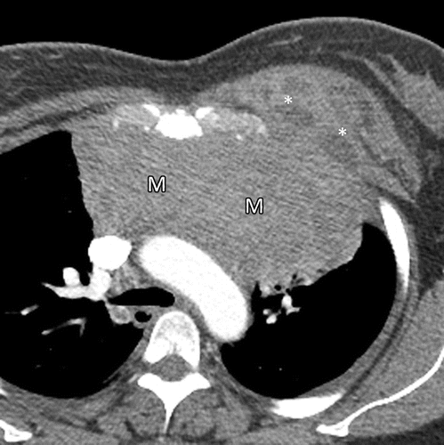
Рис.14 у 49-летнего мужчины с карциномой тимуса, показывает большую опухоль (M) в предсосудистом средостенном отделе, проникающую в левую переднюю стенку грудной клетки и грудь (*).
Рис.13.У 56-летней женщины с аденокарциномой легкого, показана масса мягких тканей (M), простирающаяся от правой верхней доли легкого в правую переднюю стенку грудной клетки (стрелки), соответствует метостазированию. Обратите внимание на увеличенный субкаринальный лимфатический узел (*) в соответствии с узловым метастазированием.
https://pubs.rsna.org/doi/10.1148/rg.2016150208

Slide 28
Выводы
Новообразования в стенке грудной клетки представляют собой редкие поражения, которые составляют примерно 5% всех грудных злокачественных новообразований.
Приблизительно 20% опухолей грудной стенки могут быть обнаружены при рентгенографии грудной клетки. Тем не менее, эти поражения лучше всего оценивать с помощью визуализации в поперечном сечении, главным образом, мультидетекторной томографии и МРТ, каждая из которых имеет свои сильные и слабые стороны.
Поскольку точная идентификация и характеристика злокачественных новообразований грудной стенки необходимы для составления планов лечения и оптимизации результатов лечения пациентов, важно, чтобы рентгенологи были в состоянии определить ключевые особенности визуализации этих новообразований, которые можно использовать для дифференциации злокачественных и доброкачественных поражений, предполагают специфическую гистологию, типы опухолей, и в конечном итоге направлять лечение пациента.

Slide 29
Используемая литература:
Imaging Evaluation of Malignant Chest Wall Neoplasms
Brett W. Carter , Marcelo F. Benveniste, Sonia L. Betancourt, Patricia M. de Groot, John P. Lichtenberger III, Behrang Amini, Gerald F. Abbott
Published: Aug 5 2016

Slide 30
Спасибо за внимание!

